Slide 1

AR MENU
By Inted

Slide 2

AR_Menu
La aplicación sera compatible con Android/iOS
Sera contrato anual
Se venderan paquetes: 10-20-30- codigos QR con su respectivo plato.
El cliente podra descargar la app desde la tienda virtual
La empresa debe proporcionarnos una muestra de cada plato deseado para la toma de fotos, el Menu en pdf, el logo de la empresa y descripcion de los platos.
Se entregara los codigos QR digitales
Se podra recibir fondos/botones de la empresa o contratar un disenador (previo pago adicional).

Slide 3
Softwarea Utilizar
Recap Pro Version Estudiantil (Gratis por 1 año)
Unity (gratis)
Software para editar imágenes
Software para acondicionar la app

Slide 4
2 Modos
Complementos para pedidos dentro del restaurante.
Publico objetivo restaurantes clase media/alta (duracion estancia larga)
Hoteles (turistas)
2. Complemento para pedidos online
Publico objetivo restaurantes clase media/alta (duracion estancia corta)

Slide 5
Lo necesario
Modelo 3D en FBX
Menu en PNG
Logo Restaurante PNG
Codigos QR PNG
Fondos en JPG
Botones en PNG
Logo Empresa PNG

Slide 6

Inversion
Crear empresa (1500-2000 soles)
Programa de Desarrollador (Apple -> $100 anuales, Android -> ???)
Alguna imagen con animacion o no
Libreta QR

Slide 7

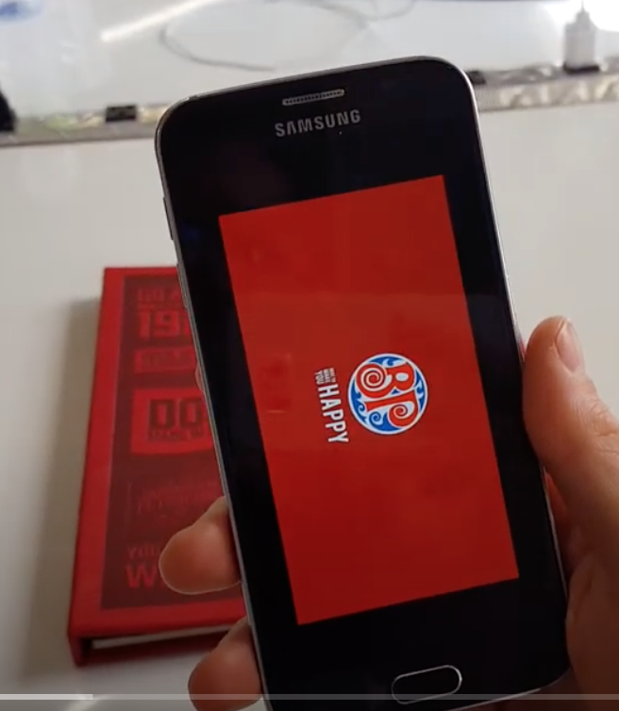
Cargando
Logo de la empresa

Slide 8
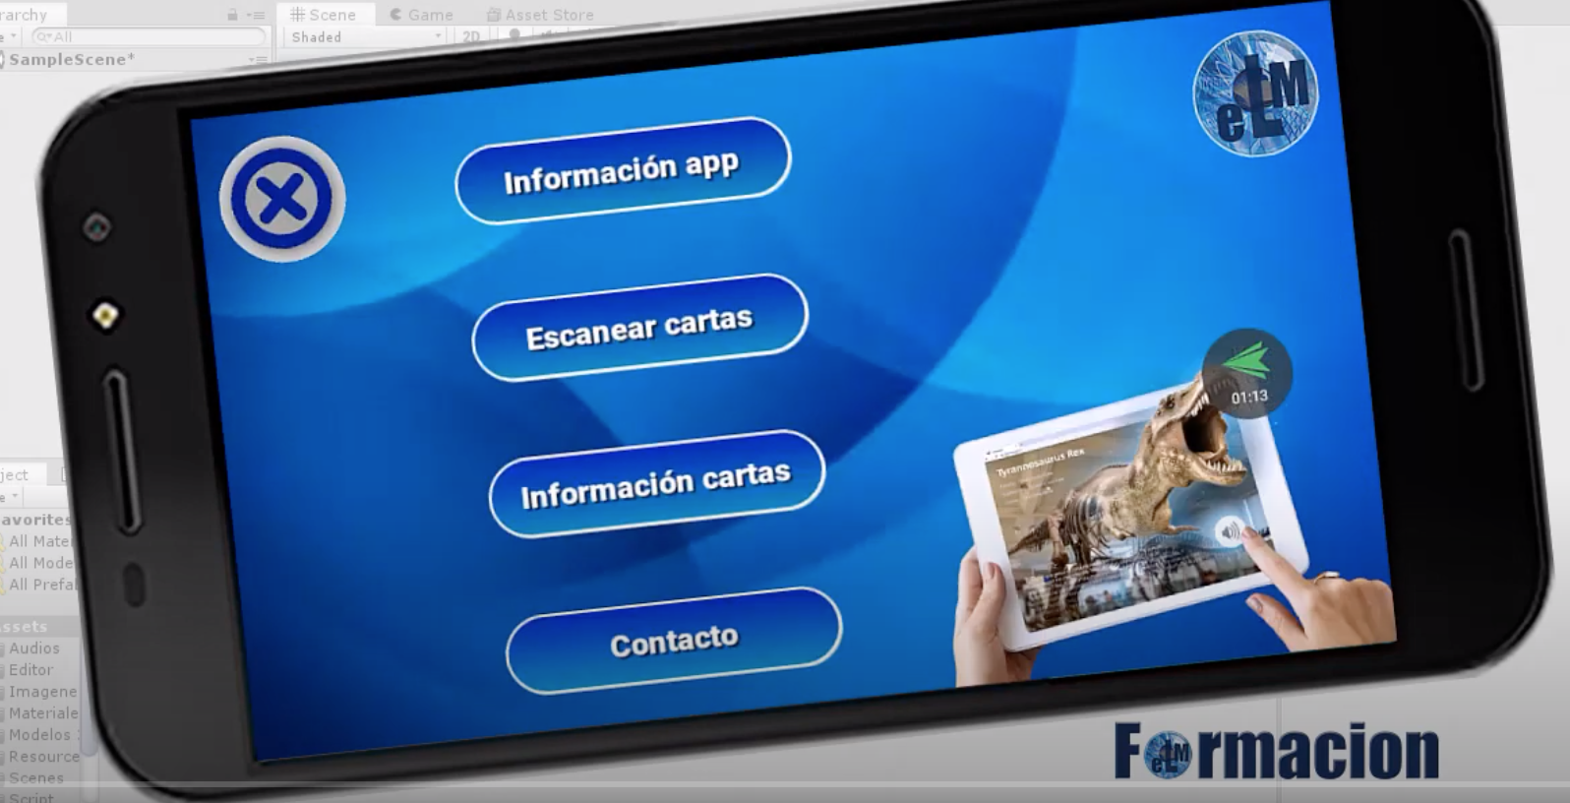
Menu Principal
1.Menu
2.Escanear
3. Pedidos Online
4.Creditos

Slide 9
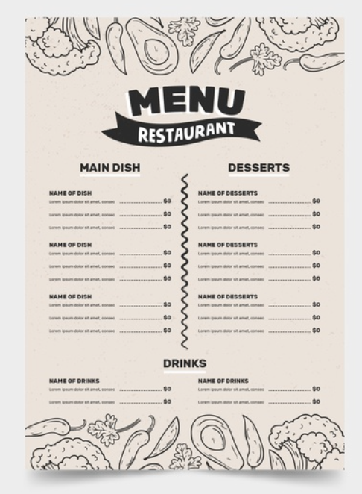
1.Menu

Slide 10
2. Escanear
Nombre del plato
Descripcion -> ingredientes, recomendación, etc..
Botones giro
Boton de Inicio (Elimina el objeto en 3D )

Slide 11

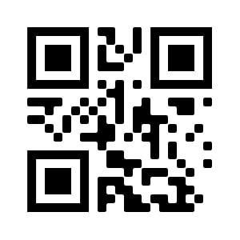

Codigos QR
Solo entregamos los codigos QR en un archivo pdf o jpg.
Codigo QR para que pueda descargar la app en la tienda virtual
Causa
Lomo Saltado
Cupcake

Slide 12
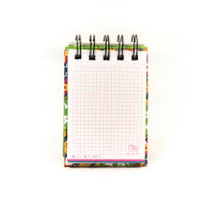
Libreta QR
Se recomiendara tener una libreta con todos los QR y sus nombres
Se necesitara uno para mostrar el DEMO

Slide 13
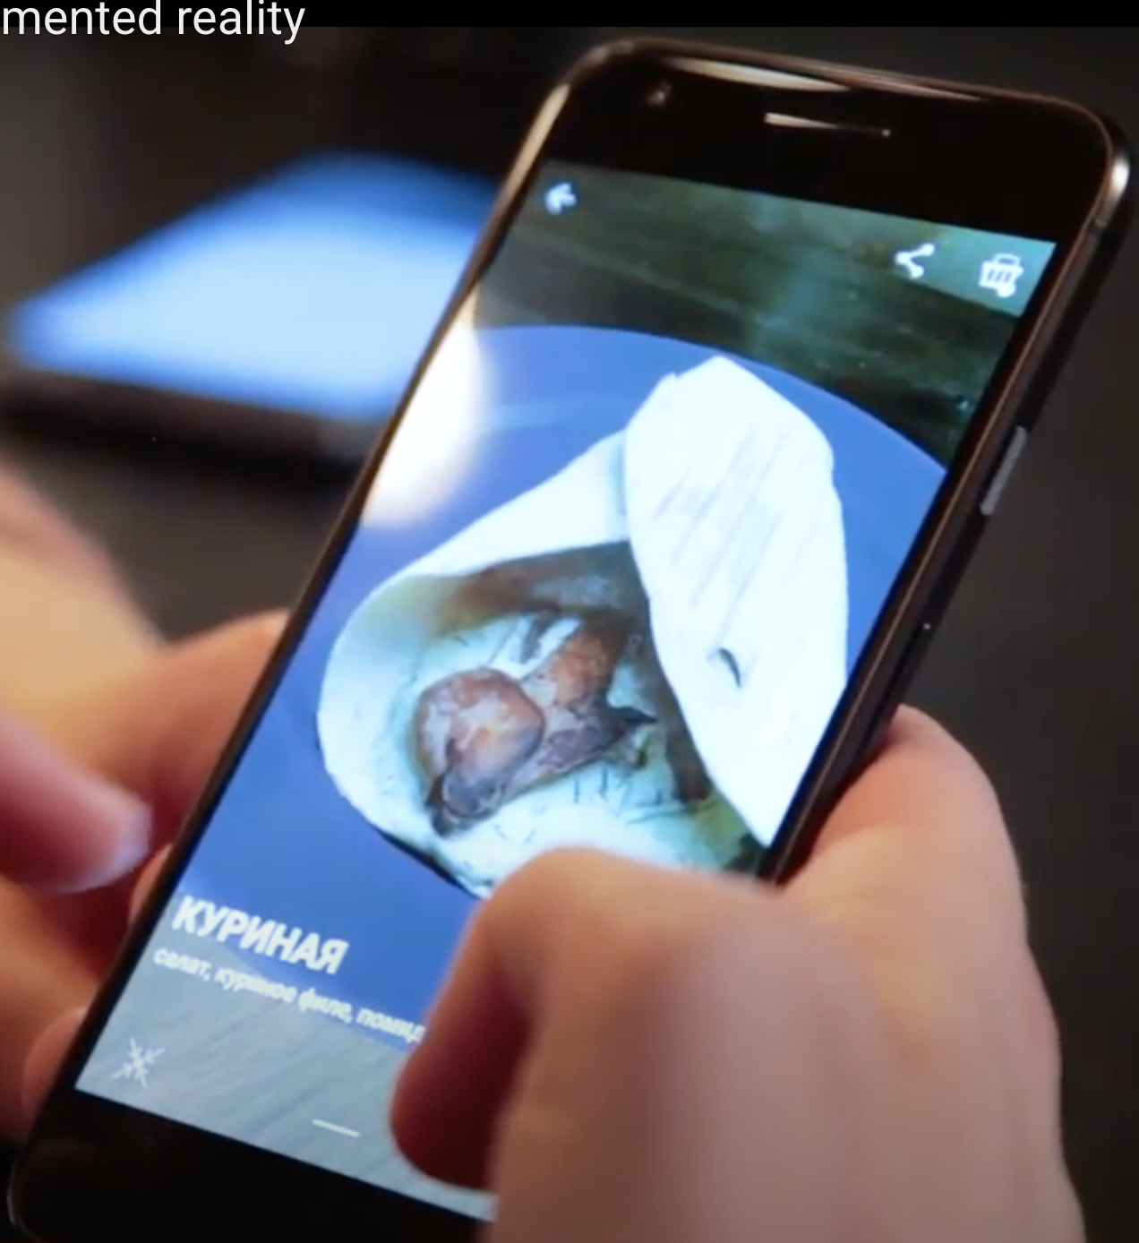
Interfaz
Boton de Inicio
Modelo 3D
Nombre del Plato
Descripcion

Slide 14
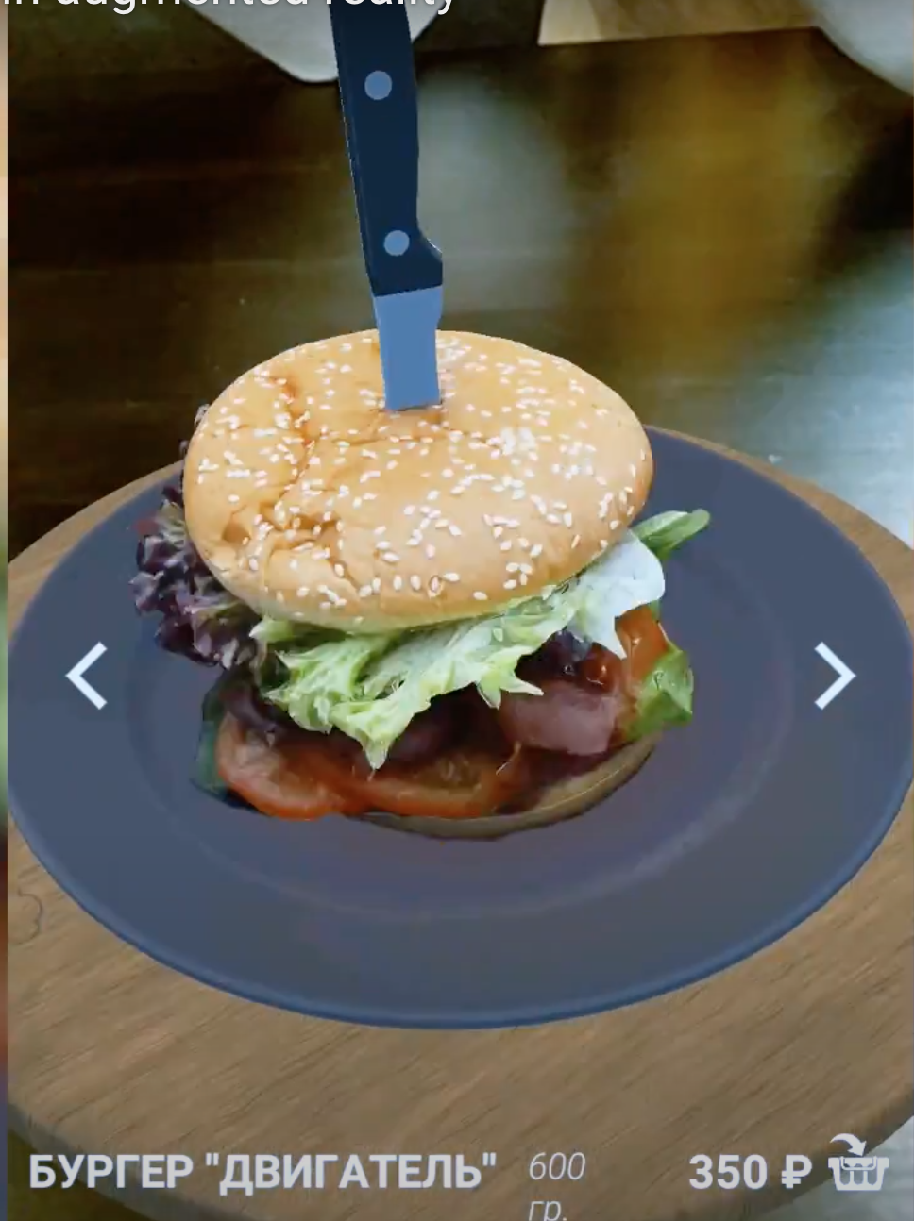
Interfaz
Boton para girar
o
Moverlo con los dedos
Boton de Giro

Slide 15
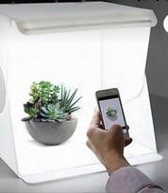
Como tomar las fotos
Caja negra con luz led
Camara SemiProfesional/Profesional
Parante
Plato giratorio electrico

Slide 16
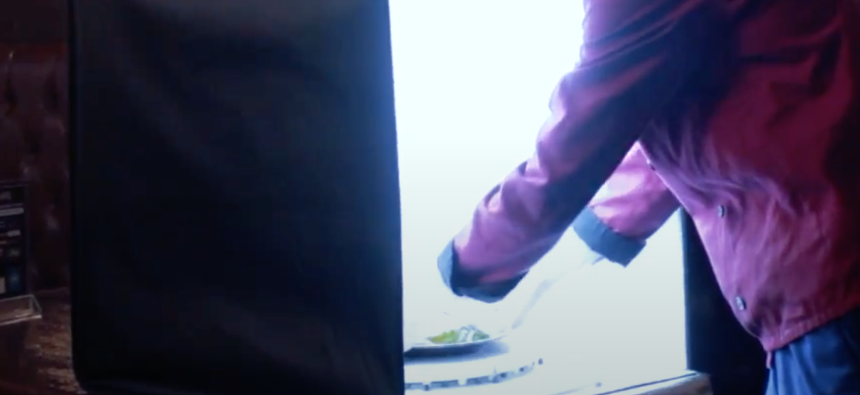
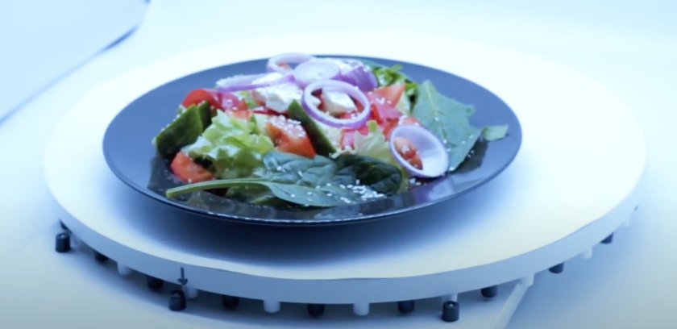
Como tomar las fotos
Se tomara alrededor de 150 fotos
De diferentes angulos
Con Zoom

Slide 17
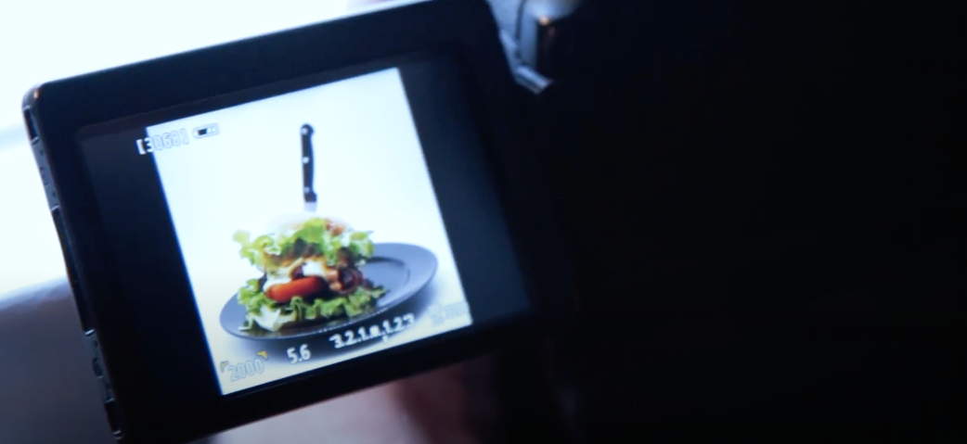
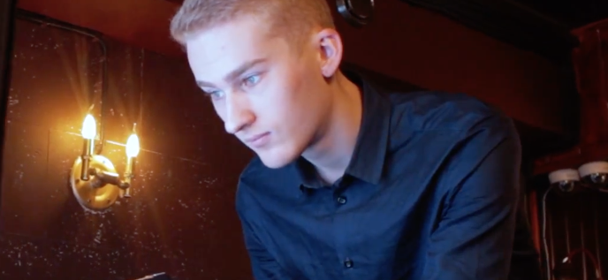
Como tomar las fotos

Slide 18
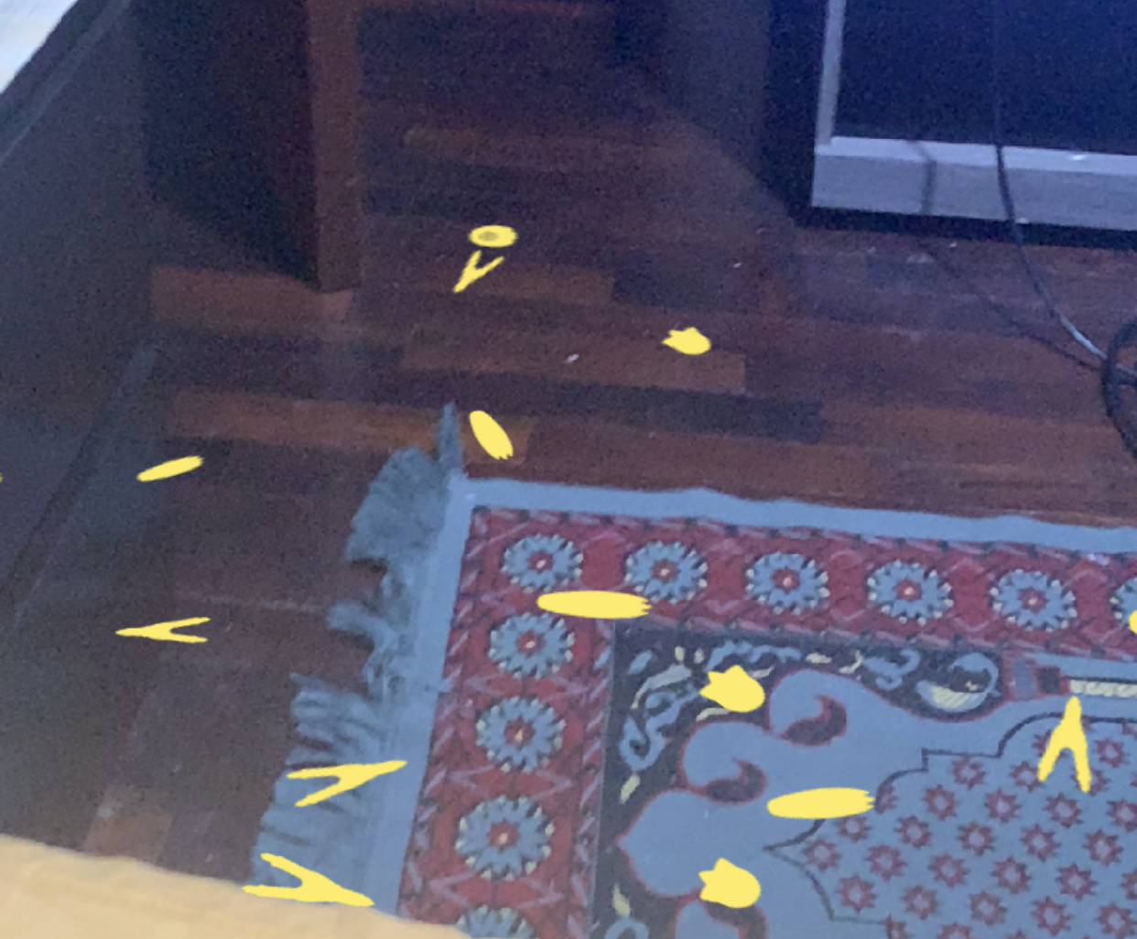
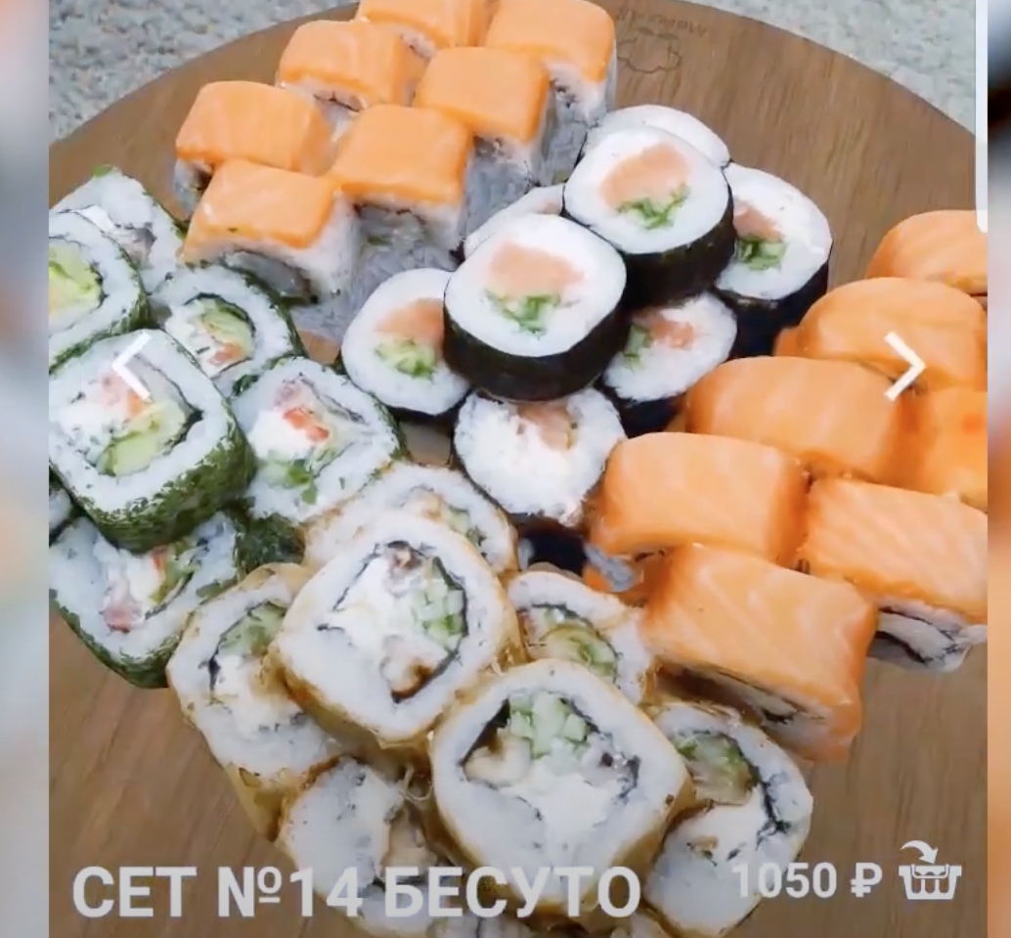
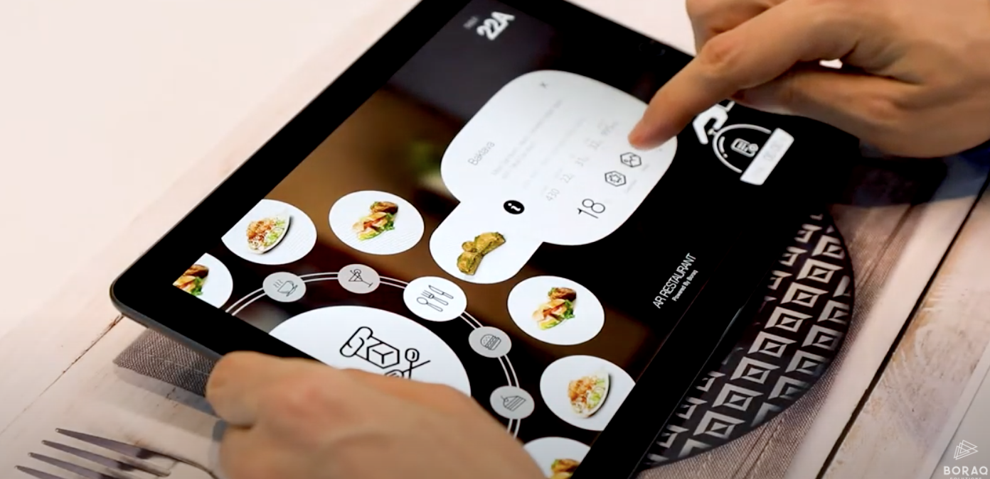
3. Menu 3D (Pedidos Online )
Aquí no es necesario escanear el codigo
Aparecera el nombre de los platos y aparecere el modelo 3D cuando se seleccione.
Se debe detectar una superficie plana para que aparezca el plato.
Ideal para ver el plato antes de comprarlo de modo Online

Slide 19
4. Creditos
Nombre de la empresa
Correo
Numero telefonico
Boton Facebook – Instagram – Whatsapp
Aprietas el boton y te lleva a la pagina/chat
Boton de inicio

Slide 20

Avances

Slide 21

1. Ventana de Carga

Slide 22
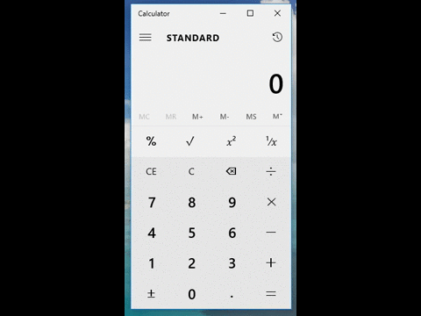
Que falta ???
Animacion: la pantalla de carga solo sera visible por unos 5 segundos y luego desaparecera la pantalla

Slide 23
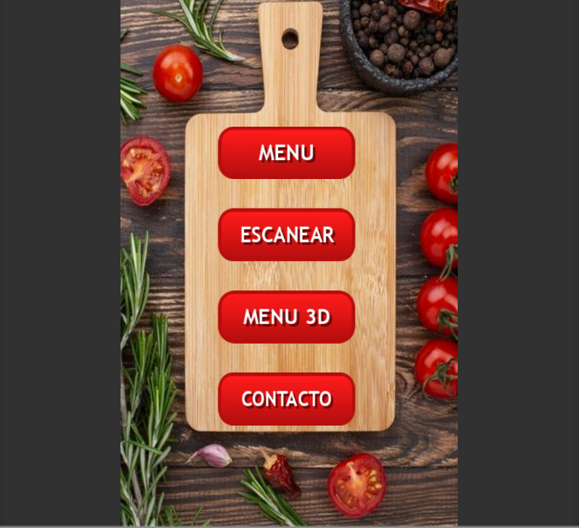
2. Ventana Principal

Slide 24
Que falta??
Mejorar estética, cada uno presentará propuestas.
Cambiar fondo y posición de botón contacto

Slide 25
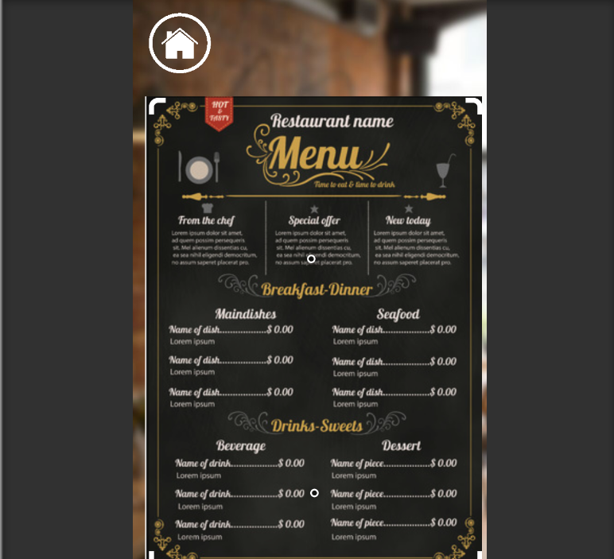
3. Ventana de Menu

Slide 26
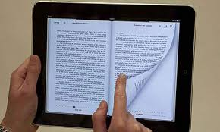
Que falta???
En el caso que el menu sean varias paginas:
1. Se crea un librito (sin animación ni AR)que lo puedas mover con flechas izquierda derecha
2. Poner un botón zoom o ampliar con el dedo

Slide 27
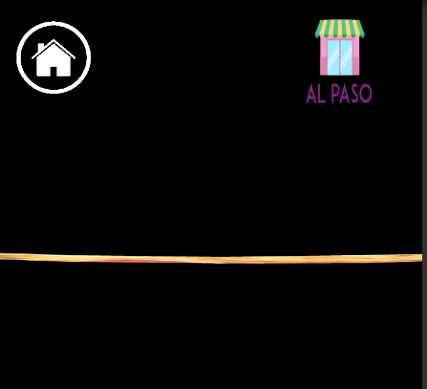
4. Ventana Escanear

Slide 28
Que falta??
Encontrar la forma que el titutlo (nombre de la comida) y la descripcion siga a la camara. Osea nunca ver las letras por lo costados o por atras.
Girar con los dedos o flechita el modelo 3D

Slide 29
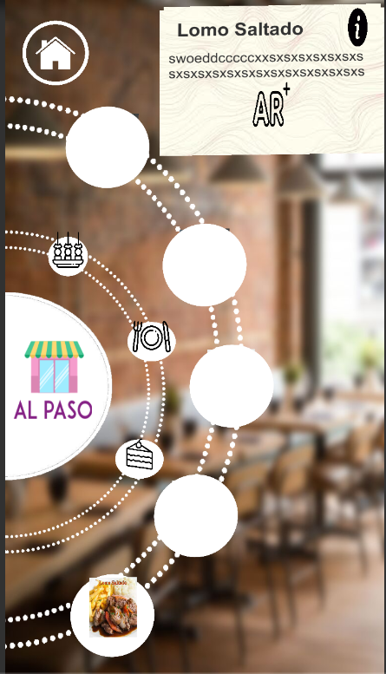
5. Ventana de Menu 3D

Slide 30
Que falta???
Ver como hacemos para mover las bolitas blancas (ruleta) con sus respectivos platos
Ver como apretar el simbolo de entrada/segundo/postre y aparezca los respectivos platos
El panel informacion aparezca con su respectivo plato
Al apretar el boton AR, se activa la camara AR y debe detectar una superficie plana para mostrar el plato
El modelo 3D debe tener un boton de regreso, para retornar a la rueda al comienzo.

Slide 31

6. Contactos

Slide 32
Que falta???
Creo que nada

